Slide 1
Imunizace, nádorová imunologie, transplantace, reprodukční imunologie
Marcela Vlková

Slide 2
Záměrné a cílené ovlivnění imunity
Imunizace aktivní (vakcinace)
pasivní („hyperimunní“ antiséra)
Imunosubstituce
„normální“ gamaglobulin
Imunomodulace
imunosuprese
imunostimulace
plasmaferéza a imunoadsorpce

Slide 3
Imunizace aktivní a pasivní

Slide 4
Imunizace
Aktivní
Pasivní

Slide 6
Pasivní imunizace
Principem je dodání specifických protilátek chránících proti rozvoji onemocnění nebo léčících onemocnění.
Je používána zejména u infekčních chorob nebo onemocnění způsobených toxiny.
Účinek je „okamžitý“ ale krátkodobý.
Nedochází ke vzniku specifické imunitní paměti.

Slide 7
Antiséra používaná v lidské medicíně
Antibakteriální: tetanus (lidské), botulismus (koňské), antigangrenózní (koňské), záškrt (koňské)
Protivirová: hepatitida B (lidské), vzteklina (koňské), varicella-zoster (lidské), CMV (lidské), klíšťová encefalitida (lidské), hepatitida A, spalničky a jiné virózy (nespecifický lidský imunoglobulin)
Proti hadím a pavoučím jedům (koňská)
Anti Rh (lidské)

Slide 8
Nespecifické imunoglobulinové preparáty
Podávají se u imunosuprimovaných jedinců.
Extrakcí etanolem je možno ze séra získat imunoglobulinou frakci – 16% roztok je používán jako „normální imunoglobulin“. Obsahuje zejména IgG, stopy dalších tříd jsou terapeuticky zanedbatelné.
Další manipulací (odstranění polymerů IgG, které by se vázaly na Fc receptory a aktivovaly komplement) je možno získat deriváty k intravenóznímu podání.
Nově jsou používány i imunoglobuliny pro subkutánní léčbu.

Slide 9
Nespecifické imunoglobulinové deriváty (příprava z plasmy 15 000-60 000 zdravých dárců krve)
Intravenózní - 5%:
7S - intaktní molekula IgG
5S - molekula IgG rozštěpena v pantové oblasti na fragmenty Fab₂ a Fc (Gama-Venin)
IgM, obohacené preparáty (Pentaglobin)
Intramuskulární 16% roztok převážně IgG
Subkutánní - jedná se v podstatě o intravenózní deriváty zahuštěné na 16%.

Slide 10
Využití imunoglobulinových preparátů
Identifikace a kvantifikace antigenů (mikrobiologie, hematologie, transplantologie, klinická imunologie)
Imunoterapie a imunoprofylaxe
(klasická pasivní imunizace, terapie nádorů, imunomodulace, především imunosuprese)
Izolace a purifikace antigenních preparátů

Slide 11
Indikační skupiny imunoglobulinové léčby
Substituce tvorby protilátek
Primární imunodeficience
Sekundární imunodeficience
Imunoregulace
Autoimunitní choroby
Vaskulitidy
Alergická onemocnění
Léčba infekčních chorob –
substituce i imunoregulace

Slide 12
Aktivní imunizace

Slide 13
Vakcinace je hodnocena z medicínského i ekonomického
pohledu jako jeden z nejefektivnějších způsobů prevence
vzniku a šíření infekčních chorob.
Na individuální úrovni chrání jedince před onemocněním.
Na populační úrovni (kolektivní imunita daná vysokou
proočkovaností populace) brání šíření infekčních agens a
ochrání i neočkované osoby.

Slide 14
Aktivní imunizace
Použití Ag k vyvolání imunitní reakce, která později chrání před patogenem nesoucí tento nebo podobný antigen.
Zakladatel E. Jenner – jako první v roce 1798 naočkoval virus kravských neštovic.
Vyvolání je mírného onemocnění a především ochrana před pravými neštovicemi.

Slide 15
Edward Jenner
Discovery of small pox vaccine (1798)
Notes:
In 1798, Jenner introduced 1st vaccination (vacca: cow) following his experimentation with isolates of cow pox virus from ‘Blossom’.

Slide 16
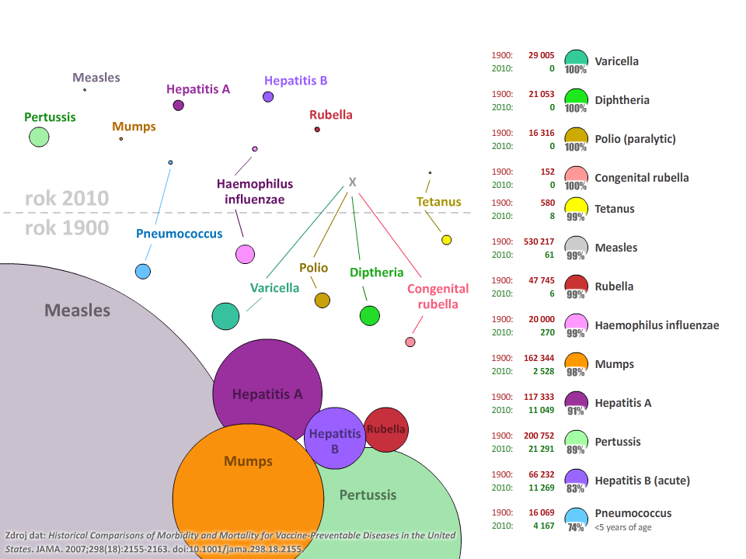
Vliv očkování na výskyt infekčních onemocnění v USA
Neštovice
Záškrt
Obrna
Spalničky
Zarděnky
Příušnice
Černý kašel

Slide 17
Imunologické adjuvans
Anorganické či organické chemické látky, makromolekuly nebo celé buňky některých usmrcených bakterií, které nespecificky zesilují imunitní reakci na podaný antigen.
Váže antigen, zabraňuje jeho rychlému uvolnění z místa aplikace a jeho degradaci.
Mohou antigen prezentující buňky antigen lépe fagocytovat.
Může aktivovat monocyty a makrofágy, nebo podporovat produkci cytokinů.

Slide 18
Adjuvans
Zesiluje a udržuje imunogennost antigenu.
Účinně moduluje imunitní reakci.
Redukuje potřebné množství antigenu i
nutnost opakovaného podání.
Zlepšuje účinnost vakcín u novorozenců,
starých osob i nemocných s podlomenou
imunitou.
Jejich význam je zvlášť důležitý u strukturálně
jednoduchých preparátů.

Slide 19
Adjuvans: základní mechanismy účinku
„Doručení“ antigenu buňkám a orgánům imunitního systému
minerální soli
emulse
liposomy
virosomy,
biodegradovatelné polymerní mikrosféry,
ISCOM (immune stimulating complexes)
Imunostimulace aktivace buněk vrozené imunity
ligandy TLR, cytokiny, saponiny, bakteriální exotoxiny
Budoucnost mají komplexní adjuvantní systémy (integrovaná
adjuvancia); je nutno vzít v úvahu zvláštnosti patogeneze i rozdílné imunogenní vlastnosti

Slide 20
Adjuvans aktivuje dendritické buňky
Aktivace přímá
interakce složek adjuvans charakteru „PAMP“
s TLR i dalšími PRR
Aktivace nepřímá
prostřednictvím „DAMP“ uvolňovaných při
poškození tkání mikroby (kyselina močová,
ATP, HMGB-1)
Význam „fylogeneticky konservovaných“ struktur mikrobů.

Slide 21
Freudovo adjuvans
Tvořeno směsí minerálních olejů, vosků a inaktivovaných Mycobacterium tuberculosis.
Nekompletní adjuvans pak obsahuje pouze olejovou emulzi.
Používá se ve veterinárním lékařství.

Slide 22
Adjuvans v humánní medicíně
hydroxid hlinitý
hexavakcína,
samostatné očkování tetanickým toxoidem
fosforečnan hlinitý
očkování proti hepatitídě B
fosforečnan vápenatý
alergenové vakcíny

Slide 23
Moderní adjuvans
Vakcína proti rakovině děložního čípku obsahující AS04 (deacylovaný lipopolysacharid adsorbovaný na hydroxidu hlinitém).
Indukuje vyšší a delší protilátkovou odpověď, ale také mnohem silnější specifickou imunitní paměť ve srovnání s hodnotami pozorovanými po vakcinaci pouze s aluminiovou solí.

Slide 24
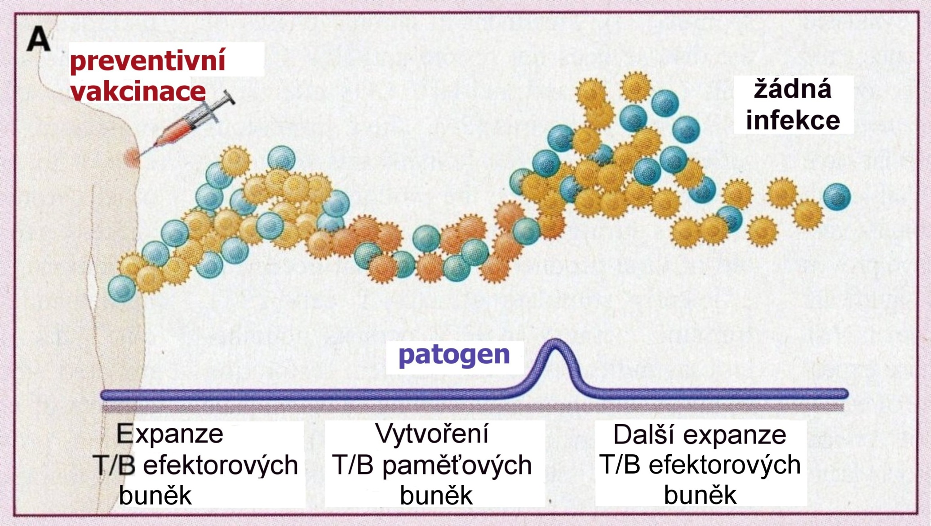
Autran B., et al.: Science 2004; 305: 205-208

Slide 25
Imunologická paměť a vakcinace
Otevřeným problémem protektivní účinnosti
vakcinace je, zda se paměťové buňky, které
jsou indukovány vakcinací, dokáží aktivovat
a diferencovat do efektorových elementů ještě
před tím, než se patogen začne projevovat.

Slide 26
Primární a sekundární imunitní odpověď
gsbs.utmb.edu/microbook/ch001c.htm

Slide 27
„Klasické“ vakcíny
Atenuované mikroby: spalničky, zarděnky, příušnice, rotaviry, varicella, BCG (proti TBC), poliomyelitis ( dětská obrna) (Sabinova), cholera, žlutá zimnice
Inaktivované mikroorganismy: poliomyelitis (Salkova), vzteklina, hepatitis A, klíšťová encefalitida, cholera,mor, dříve pertusse
Toxoidy (chemicky modifikované, inaktivované): tetanus, záškrt

Slide 28
Atenuované virové a bakteriální vakcíny
Atenuace mikrobů znamená ztrátu patogenity, avšak uchování schopnosti omezeného růstu v hostiteli.
Atenuace bývá, dosaženo kultivací patogenních kmenů bakterií nebo virů v abnormálních kultivačních podmínkách.
Dlouhodobá kultivace v těchto podmínkách vede k selekci mutant, které jsou lépe přizpůsobeny k růstu v abnormálních podmínkách a proto špatně rostou v přírodním hostiteli.
Např: atenuovaný kmen Mycobakterium bovis zvaný Bacillus Calmette-Guerin (IBCG) byl získán kultivací M. bovis v mediu obsahujícím zvýšenou koncentraci žluči.
Po 13 letech se bakterie adaptovaly na toto medium a staly se atenuovanými, takže mohly být užity jako vakcína proti tuberkulóze.

Slide 29
Atenuované virové a bakteriální vakcíny
Poliovirus užitý v Sabinově vakcíně byl získán pasážováním v buňkách opičích ledvin.
Výhodou atenuovaných vakcín je, že díky určité perzistenci v organismu nevyžaduji opakovanou imunizaci a jsou zvláště vhodné pro indukci buněčné imunity(obr.2).
Hlavní nevýhodou atenuovaných vakcín je možnost jejich reverze na virulentní formu. Např. u Sabinovy vakciny, je frekvence této reverze 4 z miliónu.
Techniky genového inženýrství poskytují možnosti selektivního odstranění genů virulence, což vylučuje reverzi na virulentní kmeny.

Slide 30
Inaktivované virové a bakteriální vakcíny
Příprava tepelnou nebo chemickou inaktivací patogena tak, aby nebyl schopen se replikovat v hostiteli.
Je důležité, aby se při inaktivaci udržela struktura povrchových epitopů.
Tepelná inaktivace často vede k denaturaci proteinů, lepší je chemická inaktivace formalínem nebo alkylačními látkami.
Mrtvé vakcíny vyžadují opakování imunizace, aby se udržel imunní stav jedince.
Kromě toho tyto vakcíny indukují převážně humorální imunitu.

Slide 31
Purifikované makromolekuly jako vakcíny
Některé nevýhody předchozích typů vakcín mohou být vyřešeny užitím vyčištěných makromolekul k imunizaci.
Polysacharidové vakciny jsou limitovány jejich neschopností aktivovat T_{H} buňky. Aktivují B buňky pouze k produkci IgM protilátek.
Tato nevýhoda se obchází konjugací polysacharidu k proteinovému nosiči. Např. u vakcíny proti Haemophilus influenzae je kapsulární polysacharid kovalentně navázán na tetanický toxoid.
Získaný konjugát je imunogennější než samotný polysacharid a aktivuje TH buňky.

Slide 32
„Moderní“ vakcíny
Podjednotkové (izolované složky mikroorganismů): chřipková, pertusse
Polysacharidové (polysacharidová pouzdra): Heamophilus influenzae B (konjugovaná), Meningococcus (skupina A a C, konjugované i nekonjugované ), Pneumococcus (konjugovaná i nekonjugovaná)
Rekombinantní: konkrétní gen z viru, baktérie či parazita, který je kóduje vznik specifického antigenu. Tento gen se inkorporuje do jiného organismu jež poté produkuje specifický antigen hepatitis B
Virus-like particles (neobsahují DNA): papilomaviry

Slide 33
Rekombinantní vakcíny
Řada genů virových, bakteriálních a protozoálních patogenů byla úspěšně klonována a použita k vývoji vakcín.
První rekombinantní vakcína vyzkoušená u lidi byla vakcína proti hepatitidě B.
Základem vakcíny byl vyklonovaný gen pro hlavní povrchový antigen viru (HBsAg) v kvasinkových buňkách.
Další rekombinantní vakciny zahrnují beta subjednotku cholerového toxinu, cirkumsporozoitový Ag Plasmodium malaríae a glykoproteinový membránový Ag EB viru.
Nevýhodou takto získaných proteinových nebo glykoproteinových vakcín je to, že jsou zpracovávány jako exogenní antigeny a proto neaktivují T_{C} buňky.

Slide 34
Rekombinantní vektorové vakcíny
Využívají možnosti vložit geny pro hlavní antigeny virulentních patogenů do atenuovaných virů či bakterií.
Atenuovaný mikroorganismus slouží jako vektor, který se replikuje v hostiteli a exprimuje genové produkty patogena.
Jako vektory slouží virus vakcinie, atenuovaný poliovirus, atenuované kmeny salmonel nebo BCG.
Např. virus vakcinie ( variola) obsahující asi 200 genů, může nést několik tuctů cizích genů aniž by ztratil schopnost infikovat hostitelské buňky a množit se v nich.
Jestliže je cizí genový produkt exprimovaný vakcinií virový obalový protein, je vložen do membrány infikované buňky a indukuje jak T buněčnou, tak humorální imunitu(obr.3).
Rekombinantní vakcína, ve které byly geny Vibrio cholerae vloženy do vektora Salmonella typhimuriurn využívá toho, že salmonela infikuje mukózní povrchy a indukuje produkci sekrečního IgA.

Slide 35
Syntetické peptidové vakcíny
B epitopy většinou tvořeny terciární konfigurací proteinu, ukázalo se, že není vyloučeno užití lineárních peptidů jako vakcín.
Jednou z metod hledání imuodominantních epitopů bylo testování různých peptidů odvozených z primární struktury antigenu na reaktivitu s protilátkami jedinců imunních proti danému patogenu.
Peptidy byly nalezeny např. u viru hepatitidy B.
Imunodominantní T epitopy představují vnitřní membránové lineární peptidy.

Slide 36
Multivalentní subjednotkové vakcíny
Nevýhodou syntetických a rekombinantních vakcín je to, že jsou málo imunogenní a indukuji většinou pouze humorální odpověď.
Snaha připravit vakcíny obsahující imunodominantní B i T epitopy.
Jedním z přístupů je příprava komplexů, ve kterých je antigen navázán na protilátku vázanou na pevný nosič. Volbou vhodných monoklonálních Ab je možno navázat do komplexu T i B imunodominantní epitopy.
Jiným přístupem je užití detergentu k inkorporaci proteinových nebo peptidových Ag do lipidických.

Slide 37
Multivalentní subjednotkové vakcíny
Jiným přístupem je užití detergentu k inkorporaci proteinových nebo peptidových Ag do lipidických měchýřků (liposomů), imunostimulujících komplexů (ISCOM) nebo proteinových micel.
Micely jsou tvořeny smícháním proteinů v detergentu a následným odstraněním detergentu. J
ednotlivé proteiny se orientují svými hydrofilními zbytky směrem k vodnému prostředí a hydrofobními dovnitř. Liposomy obsahující proteinové antigeny se připravují smícháním proteinů se suspenzí fosfolipidů. Proteiny jsou inkorporovány do fosfolipidové dvojvrstvy hydrofilními zbytky ven.
ISCOM se připravují smícháním proteinu s detergenten a glykosidem zvaným Qui1 A, který tvoří micely interagující s Ag. Protein nebo peptid je pak exprimován jako multivalentní komplex na povrchu micel.
Kromě zvýšené imunogenity liposomi a ISCOM vnášejí Ag do buněk a proto mohou indukovat buněčnou imunitu.

Slide 38
Ostatní biologicky významné součásti vakcín
Antibiotika (kanamycin, neomycin)
Konservační prostředky (thiomersal)
Stabilizátory: struktura a konformační
integrita epitopů je ovlivněna především
teplotou a pH.
Chlorid hořečnatý, humánní albumin,
laktóza, sorbitol, želatina.
Látky z technologického procesu (např. OVA)

Slide 39
Národní
imunizační programy
ČR
Vyhláška č. 537/2006 Sb.
o očkování proti infekčním nemocem
Novela: Sbírka zákonů č. 299/2010 (zejména BCG)

Slide 40
Pravidelné očkování v ČR 2011 (Vyhláška 537/2006, novela 299/2010 Sb.)
povinné plošné očkování proti
záškrtu, tetanu, černému kašli, hemofilové invazivní infekci,
virové hepatitidě B, dětské obrně, spalničkám, zarděnkám,
příušnicím
doporučená očkování
u rizikových dětí proti tbc (BCG)
proti pneumokokovým a meningokokovým (A+C) onemocněním,
klíšťové encefalitidě, virové hepatitidě A, planým neštovicím,
infekci lidskými papilomaviry, chřipce

Slide 41
Povinné očkování - vymahatelnost
Rozhodnutí Ústavního soudu (únor 2011):
V obecné rovině je povinné očkování ospravedl- nitelné nejen ve vztahu k Úmluvě na ochranu lid-ských práv a důstojnosti lidské bytosti v souvislosti s aplikací biologie a medicíny, ale i k dalším základním právům občana podle Ústavy ČR a Listiny základních práv a svobod. Jde o opatření nezbytné pro ochranu veřejné bezpečnosti,zdraví a práv a svobod druhých.

Slide 42
Hexavakcína
Záškrt, tetanus, pertuse, virová hepatitida B, dětská obrna, infekce způsobené H. influenzae b.
Ukončení do 18 měsíců věku, přeočkování.
Spalničky, zarděnky, příušnice
Od 15. měsíce, přeočkování za 6-10 měsíců („vychytávací“, „catch up“ dávka)

Slide 43
Očkovací kalendář ČR 2011
2. měsíc (od 9. týdne) hexavakcína (1. dávka)
3. měsíc hexavakcína (2. dávka)
4. měsíc hexavakcína (3. dávka)
15. měsíc spalničky, zarděnky,
příušnice (1. dávka)
Do 18 měsíce hexavakcína (4. dávka)
21.-25.měsíc spal.,zard.,příuš. (2. d.)
5.-6. rok záškrt,tetanus,pertuse
10.-11. rok záškrt,tetanus,pertuse
dětská obrna

Slide 44
Principy správné vakcinace
Individuální přístup k očkovanému.
Dodržování absolutních a relativních kontraindikací.
Dodržování správné očkovací techniky.
Použití vhodné vakcíny podle věku.
Vybrání vhodného místa aplikace.
Desinfekce místa vpichu (alkohol).
Zdravotnický dohled po dobu 30 min.

Slide 45
Imunologie v onkologii
Notes:
Udává se, že ročně onemocní rakovinou na světě asi 8 milionů lidí. Úloha imunitního systému u nádorových chorob není zatím zcela jasná. I když se připouští mechanismus „imunologické surveillance“ a nádor představuje pro organismus nebezpečí, imunitní systém nedokáže promptně eliminovat všechny nádory a v některých případech nedochází k obranné imunitní odpovědi, ale k navození tolerance.

Slide 46
Nádorová imunologie
Vztah mezi imunitním systémem a nádorem
Role IS v obraně proti nádoru
Zvyšování obranyschopnosti
Imunodiagnostika nádorů
Souvislosti mezi poruchami IS a nádorovými onemocněními

Slide 47
Způsoby maligní transformace buněk
Maligní zvrat - transformace buněk jako důsledek selhání regulace buněčného dělení a sociálního chování bb.
Mutace v onkogenech nebo anti-onkogenech
Nekontrolované dělení - proliferace, únik z normální tkáňové lokalizace, diseminace do jiných tkání a agresivního růstu v nich.

Slide 48
Onkogeny, anti-onkogeny
Kódují
normální signalizační proteiny
transkripční faktory
proteiny regulující adhezivitu
proteiny regulující apoptózu.
Vyskytují se v normálních buňkách a jsou aktivní v určitém čase vývoje či aktivace buňky
Mutantní formy:
Abnormálně zvýšena aktivita = produkty onkogenů
Abnormálně snížená aktivita = produkty anti-onkogenů

Slide 49
Protoonkogeny – aktivace = onokogeny
Aktivace
Bodová mutace
Amplifikace (zmnožení) genu
Delece (ztráta části sekvence DNA) genu
Přestavba chromozomu
Inzerční mutageneze
Mutantní formy:
Abnormálně zvýšena aktivita = produkty onkogenů
Abnormálně snížená aktivita = produkty anti-onkogenů

Slide 50
Onkogeny, anti-onkogeny
Akumulace genetických poruch, které aktivují buněčné protookogeny a inaktivují antionkogeny
Protoonkogeny – kódují bílkoviny pro přenos růstových a diferenciačních signálů do nitra buňky
Anti-onkogeny
- kontrola přenosu růstových a diferenciačních signálů do nitra buňky
- inaktivace nebo dysfunkce vede k nekontrolovanému buněčnému dělení
Výsledek - dochází k úniku těchto buněk z normální tkáňové lokalizace a prostupu do jiných tkání a růstu v nich (metastáze)
Notes:
Rous sarcoma virus: v-src, c-src (tyrosin kináza)
Erb-b: receptor pro epidermální růstový faktor
Myc: DNA-binding protein
Bcl-2: inhibitor apoptózy
Bax: stimulátor apoptózy
P-53: nuklární protein tlumící růst nádoru.

Slide 51
Onkogeny
Virové onkogeny (v-onc) – geny retrovirů zodpovědné za maligní transformaci
Akutně transformující viry
Pomalu transformující viry
Celulární onkogeny (c-onc) – geny vznikající aktivací protoonkogenů

Slide 52
Onkogeny a antionkogeny – kontrola růstu a buněčného dělení
Růstové faktory:
PDFG (platelet derivated growth factor),
EgF (epidermal growth factor),
FgF (Fibroblast growth factor)
Receptory růstových faktorů:
erb-b receptor pro epidermální růstový faktor
Signální transduktory: proteiny signálních kaskád:
src – intracelulární proteinkináza – aberace vede k vyšší kinázové aktivitě stimulující nádorový růst
podobně u kinázy ras, G proteiny
Notes:
Rous sarcoma virus: v-src, c-src (tyrosin kináza)
Erb-b: receptor pro epidermální růstový faktor
Myc: DNA-binding protein
Bcl-2: inhibitor apoptózy
Bax: stimulátor apoptózy
P-53: nuklární protein tlumící růst nádoru.

Slide 53
Onkogeny a antionkogeny – kontrola růstu a buněčného dělení
Transkripční faktory:
myc – klíčový gen pro kontrolu proliferace a diferenciace –
aberantní exprese c-myc – jeden z hlavních mechanismů onkogenního zvratu
další geny: jun, myb, fos – aktivovány chromosomálními translokacemi u hematologických malignit
Regulátory buněčné smrti: Bcl-2 – inhibitor apoptózy,
Bax – regulátor apoptózy
Geny tlumící nádorový růst: p-53 nukleární protein tlumící růst nádoru

Slide 54
Regulátory buněčné smrti
Bcl-2 – inhibitor apoptózy,
Rodina BCL-2
Chrání buňky před apoptózou a tím podporují vývoj nádoru či způsobují selhání terapie:
Vyskytují se u:
Folikulární lymfomy
Hormonálně dependentní nádory (karcinomy mléčné žlázy, prostaty, vaječníku)
Bax – regulátor apoptózy

Slide 55
Nádorové supresory
„pojistky“ buněčného cyklu
Zabraňují abnormální proliferaci a přenosu poškozené genetické informace.
Inaktivace nádorového supresoru – ztráta kontrolního mechanizmu.
Nádorové supresory mají recesivní charakter – nutný defekt obou alel.

Slide 56
Nádorové supresory - přehled
p53
pRb
NF-1
NF-2
APC
WT-1
PTEN
BRCA 1,2
p16 ^{INK4}

Slide 57
Antionkogen p53
Krátké raménko 17. Ch
– fosfoprotein – homotetramery
– sekvenčně specifická vazba DNA
– transkripční faktor – brzda vstupu bb do S-fáze
– zástava buněčného cyklu v G1 fázi
– umožňuje přestávku nutnou k opravám DNA
Nefunkčnost – smrt bb nebo genetická nestabilita
Mutace p53 – nejčastější genetická změna v lidských nádorech (50%)
Trojí význam - kontrola buněčného cyklu
- apoptóza
- udržení genetické stability
Aktivita se zvyšuje:
při oxidačním stresu
po UV záření
při zvýšené expresi onkogenů Ras a Myc

Slide 58
Nefunkční p53
Poškozené mutované bb pokračují v buněčném cyklu.
Možní poškozeným bb vyhnout se apoptóze.
Vznik genetické instability, umožňující akumulaci mutací.

Slide 59
Antionkogeny
Protein Rb1 - fosfoprotein o Mr=110kDa
v jádrech všech bb, zajišťuje regulaci buněčného cyklu
stupeň fosforylace závisí na fázi buněčného cyklu (začíná G1/S, vrcholí G2/M)
Fosforylace inaktivuje – regulace buněčného cyklu - blokuje přestup z G1 do S fáze
Fosforylovaná nebo hyperfosforylovaná forma pRB – neaktivní – spuštění proliferace
Retinoblastom druhým nejrozšířenějším zhoubným nádorem oka, může metastázovat až do mozku
2 formy:
- dědičná forma heterozygoti – stačí 1 další mutace) (výskyt 1:20 000) postiženy obě oči, více ložisek - rozvoj onemocnění - už při narození
- nedědičná forma – vzácnější vyžaduje 2 mutace (na každém homolog.ch.) postiženo jen 1 oko 1 nádorem-rozvoj onemocnění-do dvou let života
Vyskytuje se i u nádorů plic, močového měchýře prostaty, prsu

Slide 60
RNA , DNA onkoviry
Retroviry
Akutně transformující – nádory vznikající během několika dní po injekci vnímavému zvířeti.
Chronické – pomalu transformující – po měsících, netransformující buňky v kulturách – nemají onkogen – inzerční mutageneze – leukemické viry.
Inzerce v blízkosti proto-onkogenu – tím dochází k jeho aktivace- přepis díky virovému promotoru.
Vede ke konstitutivní produkci normálního proteinu (over-expresi) – pokud se začlení vedle protoonkogenu (např. c-myc nebo c-erbB).
Vznik nesmrtelné buněčné linie x nestačí k zahájení kompletní maligní transformace.

Slide 61
RNA, DNA - onkoviry
DNA nádorové viry (onkodnaviry) – nestejnorodý soubor
Buď proběhne v bb replikace viru, která vede k zániku bb – nevede k transformaci
- permisívní bb.
Nebo se virus bb přizpůsobí a replikuje se společně s jejím genomem - nepermisívní bb.
Cílem viru není bb zahubit, ale řídí svou i její replikaci a v tom může nastat chyba.

Slide 62
Onkoviry
Lidský papilomavirus – karcinom děložního čípku
EBV viry – Burkitův lymfom, Hodgkinovy a nehodgkinovy nádory
Virus hepatitidy C – karcinom jater
Lidský lymfotropní virus typu I (HTLV-1, HTLV-2))
- T-leukemie (lymfom) dospělých (HTLV-1)(ATTL),
- doba latence asi 30 let,
- vysoká proliferační aktivita napadených bb - větší pravděpodobnost mutací
Viry HIV-1 a HIV-2 - možná nemá přímý onkogenní potenciál, ale navozením imunodeficitu „ usnadňuje“ práci dalším virům
primární mozkový lymfom – asi EBV
Kaposiho sarkom – lidský herpes virus 8

Slide 63
Typy nádorů
Karcinomy – epiteliální buňky
Sarkomy – mezenchym
Lymfomy – solidní nádory lymfytických tkání
Leukémie – nádory lymfocytů a ostatních hemopoetických buněk

Slide 64
Relativní výskyt maligních nádorů (Mak a Saunders, 2008)
„Hematopoetické“ (8-10%)
Lymfomy (57%)
Leukemie (29%)
Plazmacytomy (myelomy) (14%)
Ostatní (90-92%)
Karcinomy
Sarkomy

Slide 65
Lymfomy (tvoří asi 57% všech hematopetických malignit)
Solidní nádory vycházející z maligní transformace jednoho lymfocytu. Lokalizovány většinou v lym-fatických uzlinách, též ve slezině nebo thymu. Mohou být i v difusních lymfatických tkáních, např. v GALT, pak se nazývají extranodální.
Hodgkinský lymfom (HL, cca 12,5%)
Non- Hodgkinský lymfom (NHL, cca 44,5%)

Slide 66
Hodgkinský lymfom
V lymfatické uzlině je několik velkých mnoho- jaderných buněk (buňky Reed-Sternbergovy), které jsou maligně transformované lymfocyty B, zbytek tumorové masy je tvořen tzv. reaktivním infiltrátem z netransformovaných lymfocytů, fibroblastů a jiných buněčných elementů.
Postihuje především mladé pacienty (15-35 let), zvl. mužského pohlaví

Slide 67
Nehodgkinské lymfomy
Skupina heterogenních nádorů (subtypy z B- i T-buněk).
Nádorová masa je tvořena prakticky výhradně maligními lymfoidními buňkami.
Vyskytuje se především u starších osob (65 let) ale významný počet je i u osob mezi 30-40 lety).
Burkittův lymfom je vázán na EBV, je u dětí.

Slide 68
Leukemie (tvoří asi 29% všech hematopoetických malignit)
„Tekuté nádory“ krve, pocházejí z maligně transformovaných prekursorů hematopoetických prekursorů v kostní dřeni nebo zralých hemato-poetických buněk v krvi. Mohou být lymfoidní, myeloidní, akutní, chronické.
V dětském věku je nejčastější akutní lymfoblastická (75%) a myeloidní (20%) leukemie.
U dospělých se nejčastěji vyskytuje chronická lymfatická leukemie (35%).

Slide 69
Monoklonální gamapatie
Důsledek neregulované proliferace jednoho klonu plasmatických buněk tvořících homogenní imunoglobulinové molekuly – „paraprotein“.
„Benigní“: MGUS - monoklonální gamapatie nejasného významu.
Maligní: myelom (plasmacytom)
(tvoří asi 14% všech hematopoetických malignit)

Slide 70
Definice monoklonální gamapatie
Biochemická definice: přítomnost monoklonálního imunoglobulinu v séru a v moči (M-Ig)
Klinická definice:
patofyziologicky související s klonální proliferací lymfoidní řady B diferencujících se v plazmocyty
přítomností monoklonálního Ig v séru
patologickými lezemi především ve skeletu
Waldenströmova makroglobulinemie
dle WHO klasifikace lymfoplazmocytoidní lymfom
Přítomnost monoklonálního imunoglobulinu třídy Ig-M

Slide 71
Karcinogenese
Karcinogeny (chemické, radioaktivní, mikrobiální)
Iniciace – vytvoření preneoplastického klonu -
vytvoření a progrese neoplastického klonu –
vytvoření maligního klonu.
Další mutace podmiňující schopnost metastazovat.
Význam nádorových kmenových buněk.

Slide 72
Imunitní systém a maligní nádor
Imunologická úprava nádoru (cancer immunoediting):
Stadium imunitního dozoru (immunological surveillance) – eliminace maligně transformovaných buněk.
Vytvoření rovnováhy mezi imunitním systémem a nádorem, selekce rezistentních mutantů – populace nádorových buněk konstantní, pod úrovní klinické detekovatelnosti
Imunitní systém není schopen buňky eliminovat, může trvat až 10 let
(melanom, nádor prsu)
Únik maligních buněk před imunitními reakcemi – klinicky detekovatelné
Klonálně expandující nádorové buňky jsou geneticky značně nestabilní a snadno u nich dochází k chromosomálním aberacím

Slide 73
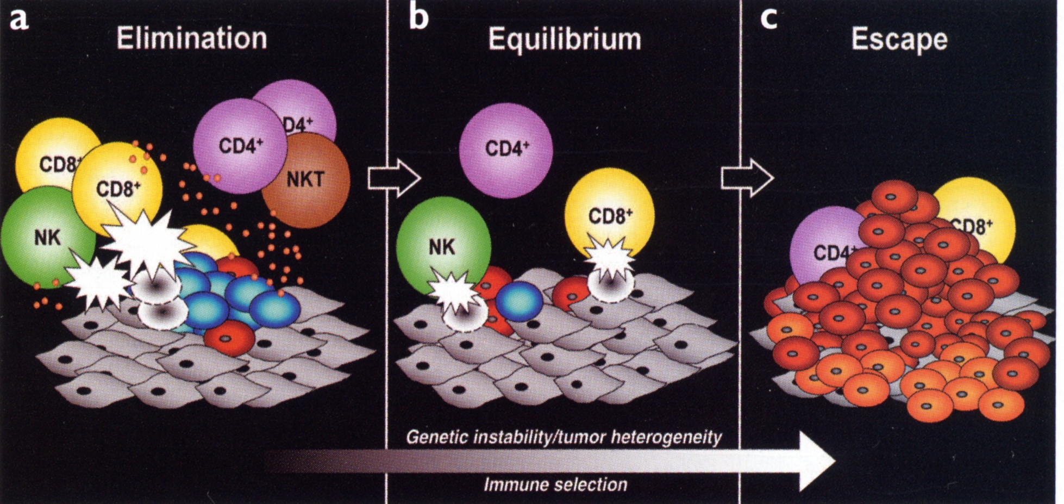
Cancer immunoedition
Dunn GV, Bruce AT, Ikeda H, Old LJ, Schreiber RD:
Nature Immunology 2002; 3:991-998

Slide 74
Imunitní reakce na nádorové buňky
Akutní zánět
DAMP nádoru – prozánětlivé cytokiny, ROI, RNI destrukce nádorových buněk, útlum angiogenese a metastatické schopnosti
Buňky NK
Buňky NKT
T-lymfocyty g/d, a/b
Lymfocyty B

Slide 75
Buněčná imunita proti nádorům
Ag nádorových buněk zachyceny APC
Prezentace Ag na komplexech MHC-II.třídy
Komplex MHC II.třídy a peptid – rozpoznán CD4+ T-lymfocyty.
Aktivované T-lymfocyty – produkce cytokinů, které jsou 2.signálem pro konečnou diferenciaci cytotoxických CD8+ T-lymfocytů.

Slide 76
Reakce imunitního systému s nádorovými buňkami
Existence nádorově specifických povrchových antigenů – dvě skupiny
Antigeny specifické pro nádory (TSA – Tumor specific antigens
Antigeny asociované s nádory (TAA – Tumor –associated antigens)
produkty mutovaných genů (nové proteiny, cukry..)
idiotypy myelomů a lymfomů
Jsou selektivně exprimovány pouze na nádorových buňkách
Jsou rozpoznávány T- i B-lymfocyty

Slide 77
Buněčná imunita proti nádoru
APC + nádorové Ag – aktivace nádorově-specifických CD4+ pomocných T-ly.
Jeden typ b. (APC) může senzitizovat T-ly na Ag, které se vyskytují na jiné b. (nádorové).
Vzniklé efektorové cytotoxické T-ly (CTL) rozpoznávají a zabíjejí nádorové b. bez další kostimulace.

Slide 78
Obrana proti nádorům – T-lymfocyty
CD4+ Th-lymfocyty
Sekrece IFN-γ – aktivace makrofágů
TNF-α – po vazbě na buňku způsobují její apoptózu
Zvýšení exprese MHC I.třídy – zvýšení citlivosti k lýze cytotoxickými lymfocyty
CD8+ Tc-lymfocyty
Rozpoznání a zabití potenciálně maligních buněk exprimujících peptidy:
Z mutovaných buněčných proteinů
Z proteinů onokogenních virů
v komplexu s MHC I.třídy

Slide 79
Protilátky
Namířeny proti nádorovým Ag
EBV –indukovaný Lymfom : Ab proti EBV
Aktivace komplementu,ADCC
(Ab-dependent cell cytotoxicity)

Slide 80
NK - buňky
NK buňky (natural killers, přirození zabíječi)
In vitro : lýza buněk napadených viry i nádorových b.
Cíl:
Buňky, které neexprimují MHC I.třídy
buňky, které jsou obaleny IgG protilátkami
Aktivitu NK buněk zvyšují IL-2 a IL-12.

Slide 81
Makrofágy
Lýza nádorových buněk
Produkce TNF
Přímé působení – vazbou na receptory způsobují apoptózu
Nepřímé působení – trombóza v cévním zásobení

Slide 82
Nejdůležitější obranné mechanismy nádorů proti útoku imunitního systému
Antigenní variabilita (ztráta nebo alterace TSA a TAA)
Zvýšená exprese neklasických MHC I (blok NK- buněk)
Nízká exprese HLA-I antigenů (blokáda CTL)
Exprese FasL - indukce apoptózy Tc buněk
Inhibice funkce dendritických buněk
T-reg inhibice protinádorové reakce T-lymfocytů
Produkce imunosupresivních cytokinů (TGF-β, IL-10)
“Enhancement” efekt protinádorových protilátek

Slide 83
Jak nádory unikají před imunitní reakcí hostitele
Aktivně potlačují expresi MHC I.třídy – unikají pozornosti spec.cytotoxických T ly.
Zbavují se Ag, které by mohly vyvolat imunitní odezvu (rychle rostoucí nádory).
Neexprimují kostimulátory nebo MHC II.třídy (nenavodí stimulaci cytotoxických T ly).
Nádorové Ag mohou navodit specifickou imunologickou toleranci- obal z glykokalixových molekul (mukopolysacharidy), obal z fibrinu.

Slide 84
Imunoterapie nádorů
Specifická léčba - chirurgické odstanění, ozáření, cytostatika
cytostatika zabíjejí (poškozují) všechny dělící se b., především b. imunitního systému.
Stimulace aktivní imunitní protinádorové reakce
a) vakcinace nádorovými b. nebo Ag – podávání vlastních APC (dendritické b.) po jejich inkubaci s nádorovými Ag „in vitro“.
b) stimulace hostitelské imunitní reakce cytokiny a kostimulátory : systémové podání cytokinů (IL-2) stimuluje proliferaci a aktivitu NK buněk a cytotoxických T ly (toxické projevy-horečka,plicní edem), IFN alfa (současně s chemoterapií).
c) nespecifická stimulace imunitního systému -lokální podávání látek,které stimulují zánět .

Slide 85
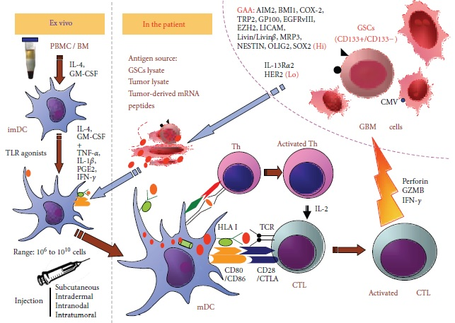
Vakcinace nádorovými b. nebo Ag – podávání vlastních APC (dendritické b.) po jejich inkubaci s nádorovými Ag „in vitro“

Slide 86
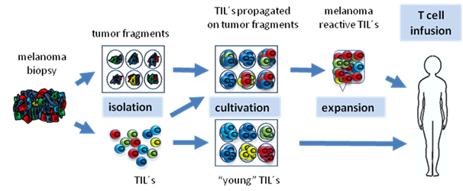
Adoptivní T-buněčná terapie – TIL buňky
Ex –vivo namnožení pacientských T-lymfocytů získaných z nádorů – TIL buňky (tumor infiltrating lymphocytes)

Slide 87
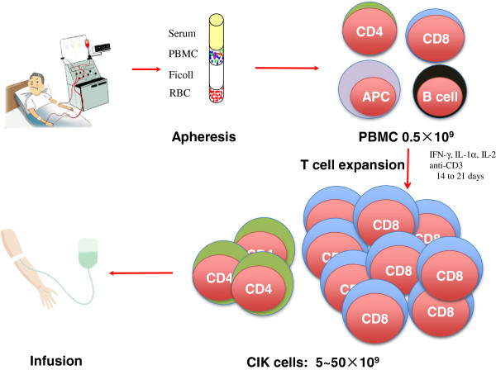
Adoptivní T-buněčná terapie – LAK buňky
LAK buňky - Ex –vivo namnožení pacientských T-lymfocytů získaných z krve – LA buňky (Lymphokine Activate Killers)

Slide 88
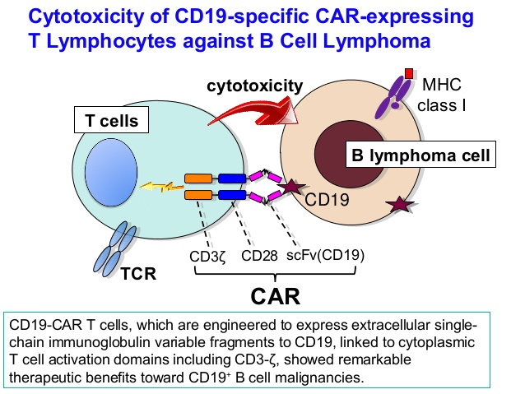
Adoptivní T-buněčná terapie – CAR buňky
In vitro geneticky modifikované buňky s chimerickým Ag receptorem – do buňky je pomocí retoviru vložen konstrukt obsahující extracelulární část = PL a intracelulární doménu zajišťující aktivaci T lymfocytu nebo NK buňky

Slide 89
Imunoterapie nádorů pomocí humanizovaných monoklonálních protilátek
zaměřeny proti nádorovým Ag (TAA) – po vazbě na nádorový Ag je vyvolána apoptóza nád.bb nebo se opsonizací aktivují ADCC a fagocytóza
a) adaptivní buněčná terapie – pacientovi podávány kultivované imunitní b. s protinádorovou aktivitou
b) podání protilátek s protinádorovou aktivitou

Slide 90
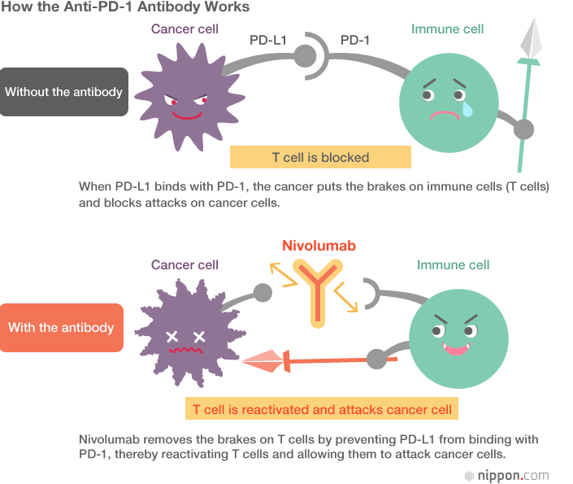
Imunoterapie nádorů – použití inhibičních protilátek na T-lymfocytech
CTLA4, PD-1 – nádorové bb. Mohou exprimovat ligandy těchto receptorů a tím aktivně potlačovat T-buněčnou reakci.
Podáním MPL proto CTLA4 a PD-1 – zrušení inhibiční signalizace a odblokování T-lymfocytů.

Slide 91
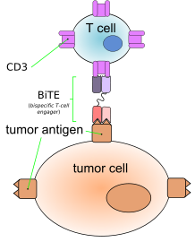
Imunoterapie nádorů – použití b-specifických protilátek
1 vazebné místo reaguje s Ag nádoru a druhé se váže na povrch t-lymfocytů nebo NK buněk.
Aktivované lymfocyty pak mohou leukemickou buňku lyzovat (blinatumomab - anti CD3 and anti CD19 na blastech akutní leulémie z B-buněk).

Slide 92
Stimulace imunitní odpovědi u nádorů vede k
Zničení klonů nádorových buněk
Odstranění nádoru
X
Nádorové buňky vznikají z vlastních buněk
Malá exprese Ag
Slabá imunogennost
Silná imunitní odpověď vzniká pouze u onkogenních virů

Slide 93
Nádorové antigeny
Změněné exprese normálních buněčných proteinů.
Exprese se zvyšuje malignancí.
Nesprávná exprese normálních genů
ve špatné tkáni
ve špatném čase

Slide 94
Nádorové antigeny
Produkty mutovaných onkogenů a supresorové geny
Nacházejí se v cytoplazmě nebo na povrchu buněk v komplexech s MHC I.třídy.
Po smrti nádorové buňky mohou být fagocytovány APC buňkou, zpracovány a nabízeny pomocí MHC II.třídy.

Slide 95
NÁDOROVÉ ANTIGENY specifické pro nádory - TSA
Komplexy MHC s abnormálními fragmenty
a) buněčných proteinů
produkty abnormálního štěpení v normálních proteinů v nádorové buňce
produkce specifického abnormálního proteinu (nádory a leukémie s chromozomálními aberacemi)
b) fragmenty proteinů onkogenních virů
Polyoma virus, EBV (B-lymfomy, nasofaryngeální karcinom)
HPV (ca čípku)
produkty mutovaných genů (nové proteiny, cukry..)
c) abnormální typy glykoproteinů
d) idiotypy myelomů a lymfomů – nádory odvozené
od B a T-lymfocytů – vazebná místa jsou unikátní antigenní
struktury

Slide 96
Nádorové antigeny typu TAA
Antigeny asociované s nádory
Nejsou výlučně specifické pro nádorové buňky, liší se od normálních buněk kvalitou exprese, nebo v abnormální časové nebo místní expresi
Patří mezi pomocné diagnostické markery
U nádorových buněk se objevují ve vysokých koncentracích
Dají se detekovat i v solubilní formě
Onkofetální Ag - výskyt v normálních embryonálních buňkách
AFP (alfa-fetoprotein) – fetální sérum, karcinom jater, žaludku, pankreatu
CEA (karcinoembryonální Ag)– fetální játra, kolorektální karcinom, žaludku, prsa
Oba se monitorují při metastázích

Slide 97
Transplantační imunologie

Slide 98
Transplantace
Přenosy tkání nebo orgánů
Cíl: náhrada nefunkční tkáně nebo orgánu příjemce zdravým ekvivalentem (štěp) od dárce
Štěpy:
Syngenní – dárce geneticky identický s příjemcem (identická dvojčata) (ISOGRAFT)
Alogenní – geneticky odlišní dárci stejného živočišného druhu (ALLOGRAFT)
Xenogenní – dárce z jiného živočišného druhu (prase) (XENOGRAFT)
Nedostatek vhodných dárců - značné množství přirozených protilátek → hyperakutní odhojování → vývoj transgenních prasat – bb by nesly méně antigenů rozeznávaných lidskými přirozenými protilátkami
Autologní transplantace – přenos tkání jedince na jiné místo jeho organismu (AUTOGRAFT)
Implantace – umělé (syntetické) náhrady tkání
Notes:
Transplantace neboli přenosy tkání nebo orgánů představují terapeutické zákroky, které mají za cíl nahradit nefunkční tkáň nebo orgán příjemce zdravým ekvivalentem.
Nejčastějším druhem transplantace v klinické praxi jsou krevní transfuze
Orgánové transplantace – ledviny, srdce, játra, rohovka
Transplantace kostní dřeně
Nedostatek vhodných dárců → xenogenní orgány – prase
Značné množství přirozených protilátek → hyperakutní odhojování → vývoj transgenních prasat – bb by nesly méně antigenů rozeznávaných lidskými přirozenými protilátkami

Slide 99
Druhy transplantace
Nejčastějším druhem transplantace v klinické praxi jsou krevní transfuze
Orgánové transplantace – ledviny, srdce, játra, rohovka
Transplantace kostní dřeně

Slide 100
Hlavní histokompatibilitní komplex
Jedná se o genetický systém, který je primárně zodpovědný za rozeznávání vlastního od cizorodého (Major Histocompatibility Complex). U člověka je hlavním histokompatibilním systémem komplex HLA (Human Leucocyte Antigen) – rozsáhlý komplex genů, které determinují povrchové molekuly (Ag) umístěné v plazmatické membráně buněk.

Slide 101
HLA
Antigeny se chovají jako transplantační, tzn. že jsou příčinou odhojení tkáně při inkompatibilních transplantacích.
HLA systém je homologický s lokusem H-2 u myši (systém, na kterém byl poprvé objeven princip histokompatibility) a je lokalizovaný v určitém úseku krátkého raménka chromosomu 6.
Obsahuje geny pro histokompatibilní antigeny, složky komplementu a pravděpodobně i Ir-geny (immune response genes, geny zodpovědné za intenzitu imunitní odpovědi).

Slide 102
Funkce HLA-systému
Hlavní fyziologickou funkcí molekul MHC je předkládat antigeny nebo jejich fragmenty buňkám imunitního systému, především T-lymfocytům
Prezentace antigenu je prvním předpokladem pro rozvoj imunitní reakce a tím obrany proti napadení mikroorganismy

Slide 103
Orgánové transplantace
Ortotopická transplantace – na stejné místo
Ektopická transplantace – na jiné místo organismu
Transplantované orgány
Ledviny- celosvětově přes 39 000 ročně
Srdce - 5 000 ročně
Játra - 15 000 ročně
Plíce
Pankreat
Velké klouby
Notes:
Cross-match – sérum příjemce se smíchá s lymfocyty dárce v přítomnosti komplementu… Pokud jsou v séru přítomné cytotoxické protilátky - aloantigeny, dojde k lýze dárcových leukocytů → kontraindikace transplantace → hyperakutní rejekce

Slide 104
Transplantace orgánů, tkání, buněk
Dárce (donor)…. Štěp
Příjemce ( recipient) …..
Přihojení štěpu
Odhojení štěpu - rejekce nejčastěji jako důsledek histoinkompatibility
Dárce - reakce štěpu proti hostiteli (graft versus host reaction –GvHR)

Slide 105
Kritéria výběru pro transplantace
Genetický rozdíl (MHC)
Druhy tkáně – závisí na obsahu buněk, které mají schopnost prezentovat Ag (např. kůže)
Imunologicky privilegovaná místa:
Např oko – přední komora-rohovka
Aktivita imunitního systému příjemce – úprava imunosupresí
Stav transplantovaného orgánu

Slide 106
Transplantace – vyšetření příjemce štěpu
Určení krevní skupiny AB0 (transplantace orgánů)
Typizace HLA I (A, B, C)
Typizace HLA II (DR,DQ)
Přítomnost autoprotilátek
Přítomnost preformovaných aloprotilátek (panel reactive antibody)
„Crossmatching“ – přítomnost preformovaných protilátek specifických pro potenciálního donora
Přítomnost aloreaktivních T-lymfocytů: Kultivace směsi lymfocytů (mixed lymphocyte culture assay) – shoda v oblasti HLA-D.

Slide 107
Cross-match
Sérum příjemce se smíchá s lymfocyty dárce v přítomnosti komplementu…
Pokud jsou v séru přítomné cytotoxické protilátky - aloantigeny, dojde k lýze dárcových leukocytů za účasti komplementového systému

Slide 108
Aloimunitní reakce
Buňky jednoho jedince reagují s tkáňovými Ag druhého jedince
Je způsobena
HLA systémem
Vedlejšími histokompatibilitními Ag
Vznikají:
Aloreaktivitou T-lymfocytů
Tvorba protilátek proti alo- Ag

Slide 109
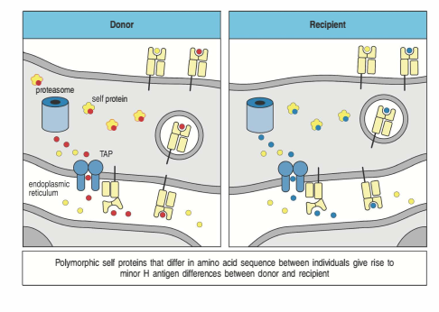
Prezentace HLA Ag dárcem a příjemcem

Slide 110
Aloreaktivita T-lymfocytů
Genetický polymorfismus → Imunokompetentní buňky jednoho jedince reagují s antigeny tkání jiného jedince
Vznikají na základě: aloreaktivity …
- přímé rozpoznání antigenů
T-lymfocyty příjemce jsou schopny rozeznávat jako cizorodé:
odlišné alelické formy MHC gp – vážou různé peptidové fragmenty normálních buněčných proteinů
T-lymfocyty příjemce náhodně váží na tyto mnohočetné struktury MHC s peptidy, se kterými se nemohly setkat během vývoje a není vůči nim ustanovena tolerance
Alogenní buňky dárce se imunitnímu systému příjemce jeví jako např. napadané virem
- nepřímé rozpoznání antigenů
Odlišné MHC gp dárce jsou zpracovávány APC příjemce a jejich štěpy jsou předkládány T-lymfocytům jako cizorodé Ag

Slide 111
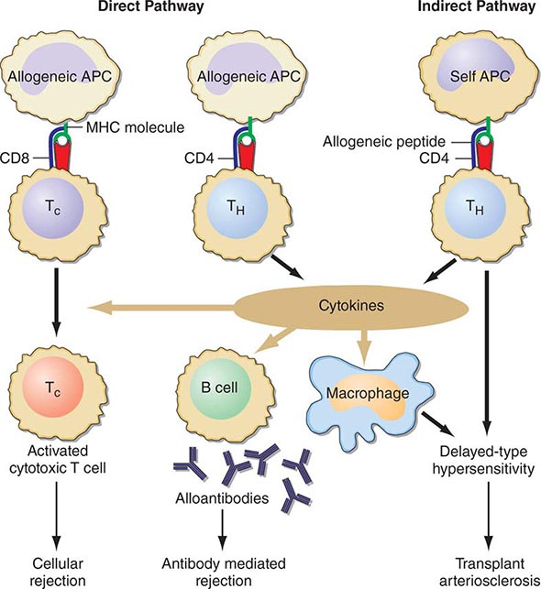
Přímá a nepřímá cesta rozpoznávání
Příjemce
Dárce
Dárce
Příjemce
Příjemce

Slide 112
Průkaz aloreaktivity T-lymfocytů (MLR)
Směsná lymfocytární reakce (mixed lymphocyte reaction - MLR)
V kultuře smícháme lymfocyty s příměsí monocytů dvou geneticky odlišných jedinců
T lymfocyty reagují na alogenní komplexy MHC – nastává aktivace a buněčná proliferace
Reagují buňky příjemce na buňky dárce? – jednosměrná MLR reakce – buňky dárce se ozáří nebo se vystaví cytostatikům – mitomycinu C – nemůžou se dělit. Další aktivace a proliferace buněk je pak dána reakcí příjemce

Slide 113
Aloimunitní reakce – tvorba protilátek
Vznikají na základě: alorektivity …
Odlišné alelické formy vedlejších histokompatibilních antigenů (MHC dárce a příjemce geneticky shodné) – méně intenzivní aloreaktivita
Aloantigeny mohou v příjemci transplantátu vyvolávat tvorbu protilátek.
Tvorba protilátek proti aloantigenům – mohou vznikat stejně jako při aktivaci T-lymfocytů.
Nebo mohou být přítomné již před transplantací (krevní transfuze, opakované těhotenství).
Nebezpečné protilátky proti štěpu jsou takové, které aktivují komplement.
Přítomnost těchto protilátek = kontraindikace transplantace → hyperakutní rejekce

Slide 114
Úloha protilátek při transplantaci
Protilátky jsou namířeny proti HLA Ag transplantátu – Donor specific anibodies (DSA)
Klinicky nejvýznamnější jsou ve třídě IgG – namířeny proti HLA I. a II. třídy a také proti molekulám MICA a MICB (=non HLA- antigeny MHC class I Chain related A, MHC class I Chain related B)
Váží se na své Ag cíle na endotelové výstelce transplantátu
Po vazbě aktivují komplement – dochází k rozvoji zánětu, který poškozuje endotelové buňky a aktivaci koagulační kaskády
Protilátky poškozují štěp mechanismem ADCC
Účastní se všech typů rejekce, dominují u hyperakutní rejekci
Přítomnost donor specifických protilátek u příjemce – nepříznivý faktor ovlivňující prognózu přežití transplantovaného orgánu
Hladina protilátek koreluje s rizikem rejekčních příhod
Nález IgG protilátek proti antigenům HLA- I. třídy – kontraindikace k transplantaci
Nález IgG protilátek proti antigenům HLA- II. třídy – kontraindikace k retransplantaci
Odstranění protilátek - plasmaferézou

Slide 115
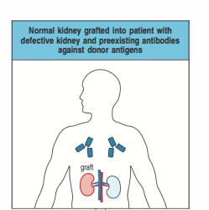
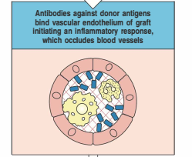
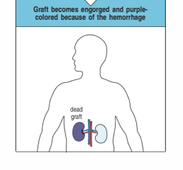
Protilátková rejekce

Slide 116
Ovlivnění transplantátu přirozenou reaktivitou
Podpora exprese adhezních molekul na stěnách endotelu, zvyšování prostupnosti pro zejména dendritické buňky migrující z transplantované tkáně do lymfatických uzlin příjemce a naopak podpora průniku efektorových buněk do transplantované tkáně.
Podpora rozvoje zánětu především na endotelové výstelce cév transplantovaných orgánů.
Jedná se o nespecifickou odpověď na předoperační a perioperační poškození transplantovaného orgánu a není závislá na HLA dárce a příjemce.
Sama o sobě není schopna vyvolat rejekci.

Slide 117
Rejekce transplantátu
Ovlivňující faktory:
Genetický rozdíl dárce a příjemce v genech kódujících MHC
Druh tkáně- nejsilnější reakce vznikají proti vaskularizovaným tkáním obsahujícím hodně bb prezentujících antigen
Aktivita imunitního systému příjemce- imunodeficientní příjemci vyvíjí menší odhojovací reakci, imunosuprese
Stav transplantovaného orgánu- délka ischemie, způsob uchování, traumatizace orgánu při odběru a samotné transplantaci → vaskulární (popř. chronická) rejekce
Farmakologická imunosuprese – imunosupresivní léčba – celkový útlum imunitních reakcí

Slide 118
Druhy rejekce
Imunitní reakce protilátkového typu:
způsobená protilátkami buď přirozenými nebo vytvořenými v důsledku předchozích imunizací
Hyperakutní (min. – hod.)
Akcelerovaná (3 – 5 dnů po transplantaci)
Imunitní reakce buněčného typu proti štěpu:
Akutní odhojování (dny – týdny)
Chronická (2 měsíce po transplantaci)
Notes:
Imunitní reakce protilátkového typu – způsobená protilátkami buď přirozenými nebo vytvořenými v důsledku předchozích imunizací
Akutní – jedná se o primární imunitní reakci proti štěpu, přerušení imunosuprese
Chronická – ischemie tkání, poškození cév – transplantační vaskulární skleróza – nahrazování funkční tkáně vazivem, poškození endotelu a vaskularizace s následnou obliterací cév → poruchy prokrvení štěpu a postupná ztráta funkce

Slide 119
Hyperakutní rejekce
Minuty až hodiny
Imunitní reakce protilátkového typu
V krvi příjemce již před transplantací přítomny preformované nebo přirozené protilátky.
Vazba protilátek na tkáň transplantovaného orgánu vede k aktivaci komplementu a lýze buněk.
Aktivace koagulačních faktorů a destiček, vznik trombů, akumulace neutrofilů.
Prevence – negat. Cross match před Tx, ABO kompatibilita

Slide 120
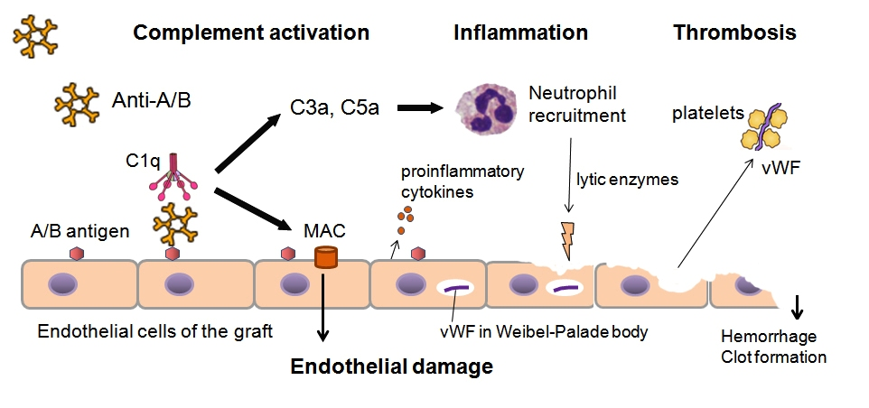
Hyperakutní rejekce

Slide 121
Akcelerovaná rejekce
3-5 dní po transplantaci
Spuštěna Ab, které neaktivují komplement
Vazba Ab na Fc receptory fagocytů a NK buněk
Typická pro xenotransplantáty, při transfuzi krve při neshodě v AB0 systému
Přítomna i u orgánových transplantací, pokud jsou u příjemce preformované Ab proti tkáňovým Ag dárce
V praxi pouze ojedinělý výskyt: před transfuzí se vyšetřuje krevní skupina i přítomnost cytotoxických Ab

Slide 122
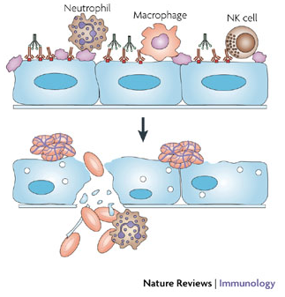
Akcelerovaná rejekce

Slide 123
Akutní rejekce způsobená buňkami
Dny až týdny po transplantaci nebo při přerušení imunosupresivní léčby
Th1 a Tc1 reakce namířená proti Ag tkáně štěpu
Infiltrace okolí a malých cév lymfocyty, monocyty, granulocyty – vede k destrukci transplantované tkáně

Slide 124
Chronická rejekce
Od 3. měsíce po transplantaci
Nejčastější příčina selhání štěpu
Nejasný mechanismus:
Th2 reakce s produkcí aloprotilátek
Patogenetická úloha cytokinů a růstových faktorů
Neimunologické faktory – ischemie tkání
Výsledek – nahrazování funkční tkáně vazivem, poškození endotelu vede k poruše prokrvení štěpu a postupná ztrátě jeho funkcí.
Nejčastější nález: poškození cév – transplantační vaskulární skleróza

Slide 125
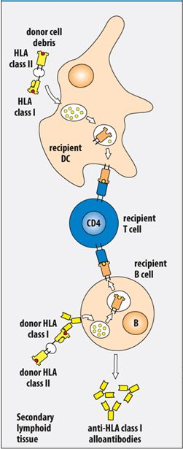
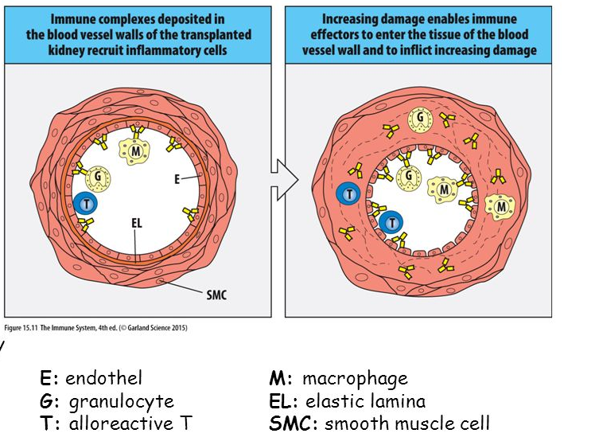
Chronická rejekce

Slide 126
Možnost potlačení rejekcí
Geneticky shodní dárci na základě HLA – typizace
Trvalá imunosuprese po transplantaci
X zvýšené nebezpečí infekcí a sekundárních malignit
Notes:
To je příčinou hlavních problémů transplantací... Což je: Rejekce a reakce proti štěpu
Hlavními antigeny zodpovědnými za tuto reaktivitu jsou MHC a vedlejší...
MHC gp – jejich funkcí je vázat peptidové fragmenty proteinů produkovaných (pohlcených) buňkou a vystavovat je na svém povrchu tak, aby byly rozeznatelné T-lymfocyty. Většina MHC gp se vyznačuje extrémním polymorfismem, což právě způsobuje komplikace při transplantacích.
Aloimunitní reakce vznikají na základě: alorektivity …
Aloreaktivita T-lymfocytů:
T-lymfocyty příjemce jsou schopny rozeznávat jako cizorodé:
odlišné alelické formy MHC gp – vážou jiné peptidové fragmenty normálních buněčných proteinů
odlišné alelické formy vedlejších histokompatibilních antigenů (MHC dárce a příjemce geneticky shodné) – méně intenzivní aloreaktivita
Tvorba protilátek proti aloantigenům:
Aloantigeny mohou v příjemci transplantátu vyvolávat tvorbu protilátek
Přítomné již před transplantací (krevní transfuze, opakované těhotenství)
Kontraindikace transplantace → hyperakutní rejekce

Slide 127
Transplantace hematopoetických kmenových buněk
= transplantace kostní dřeně
Cíl: osídlení dřeně příjemce kmenovými buňkami dárce → vznik celé krvetvorby
Kmenové buňky z kostní dřeně, pupečníkové krve, z periferní krve dárce po stimulaci růstovými faktory.
Poruchy krvetvorby, imunodeficience, vrozené metabolické vady, leukemie, léčba ozáření, těžce probíhající autoimunitní choroby.
Vždy se jedná o rizikovou proceduru zatíženou velkou mírou morbidity a latelity.
Notes:
Morbidita - nemocnost
Latelity - úmrtnost

Slide 128
Transplantace hemopoetických kmenových buněk
Zdroj:
kostní dřeň (odběr z lopaty kosti kyčelní)
periferní krev (dárce „stimulován“ růstovými faktory ke zvýšení tvorby kmenových buněk)
pupečníková krev (zdroj nezralých kmenových buněk omezené imunogennosti)
Typy transplantace:
autologní
alogenní

Slide 129
Průběh transplantace
Myeloablace – zničení vadných kmenových buněk příjemce
je potřeba uvolnit prostor v kostní dřeni, ozářením nebo farmakologicky, od doby myeloablace do doby přihojení nemá pacient prakticky žádné periferní leukocyty, je ohrožen infekcemi, proto je nutné dodržovat sterilní podmínky
Suspenze směsi dřeňových buněk do periferní žíly- kmenové buňky si najdou cestu do kostní dřeně a usídlí se tam ( předepsaný počet buněk na kg)
Engraftment – přihojení- ve chvíli, kdy je detekována krvetvorba: erytro → granulo → trombo →lymfocyty
Odvržení stěpu – rejekce – zástava krvetvorby pocházející od dárce, obnova krvetvorby příjemce
Reakce štepu proti hostiteli
Notes:
Myeloablace – je potřeba uvolnit prostor v kostní dřeni, ozářením nebo farmakologicky, od doby myeloablace do doby přihojení nemá pacient prakticky žádné periferní leukocyty, je ohrožen infekcemi, proto je nutné dodržovat sterilní podmínky
Samostatná transplantace kostní dřeně je technicky jednoduchá – suspenze směsi dřeňových buněk do periferní žíly příjemce a kmenové buňky si najdou cestu do kostní dřeně a usídlí se tam
erytro → granulo → trombo →lymfo-cyty
Přihojení – ve chvíli, kdy je detekována krvetvorba

Slide 130
Pluripotentní kmenové buňky
Exprese znaku CD34 a CD45, CD117, CD133 a další
Nízký podíl – méně než 1%
Pro transplantaci bb je nutné získat pro štěp dostatečný počet kmenových buněk.
U autologní transplantace, nebývá imunologický problém, ale je problém se získáním vzorku dřeně před započetím nemocí, jinak nutnost zbavit dřeň nádorových buněk.

Slide 131
Transplantace kmenových buněk pupečníkové krve
Vysoký obsah CD34+ - více něž 1%z jaderných elementů
Po porodu zůstává v placentárních cévách až 150ml fetální krve, možno získat 80-100ml.
Obsah kmenových buněk v této krvi postačuje na úplnou transplantaci u dětí nebo dospělých s nízkou hmotností.
Stoupá procento využití v budoucnosti.

Slide 132
Složení pupečníkové krve
Vysoký počet leukocytů
Snížen celkový počet T-lymfocytů
T-lymfocyty mají nižší známky aktivace (nižší exprese CD25 a HLA-DR).
Vyšší zastoupení NK buněk
Jiné zastoupení pluripotentních prekurzorových buněk krvetvorby (erytrocyty, monocyty, megakaryocyty.
Zastoupení prekurzorových buněk je podobné jako v kostní dřeni.

Slide 133
T-lymfocyty v pupečníkové krvi
Nejen nižší počet, ale i trvale snížená odpovídavost na alogenní podněty.
Navíc nízká produkce IL-12 přítomnými APC.
Snížení výskytu reakce štěpu proti hostiteli.
Využití při léčbě krevních malignit – akutní myeloblastické leukémie, chronické myeloidní leukémie, ale i neuroblastomu.
Dále nenádorová onemocnění např. idipopatická aplastická anémie, srpkovitá anémie, různé typy SCID a další.

Slide 134
Výhody transplantace pupečníkové krve
Buňky je možné zamrazit na dlouho dobu v tekutém dusíku
Využití v případě onemocnění daného jedince
Použití pro alogenní transplantace
Minimální riziko přenosu infekčních agents, včetně CMV a EBV
Je možné tyto buňky využít pro genové manipulace – např. vnesení intaktních genů pro vyléčení geneticky podmíněných nemocí
Nevýhody:
u relapse maligních onemocnění není reakce štěpu proti hostiteli, ve které by T-lymfocyty dárce napadaly maligně transformované buňky příjemce
Není známo jestli dárce trpí geneticky přenosnou chorobou

Slide 135
Obnova imunitního systému po transplantaci kmenových buněk
Postupně dochází k úpravě počtu jednotlivých druhů leukocytů.
Obnova funkcí těchto buněk může trvat měsíce až roky.
V podstatě nikdy úplně nedojde k úplné restauraci všech složek imunity do optimálních fyziologických hodnot.
Nejrychleji se obnovují NK-buňky – po pěti měsících je dosaženo normálních hodnot i funkčnost.

Slide 136
Obnova T-lymfocytů po transplantaci kmenových buněk
T-lymfocyty normálně dozrávají v thymu – ve věku nad 40let je to ale nefunkční tkáň.
Extrathymová diferenciace – zpravidla v gastrointestinálním traktu a v játrech.
Rychleji se zvyšuje počet CD8+ T-lymfocytů a to až nad fyziologickou mez, podíl CD4+ T-lymfo je dlouhodobě snížen ( CD8+ T-lymfocyty mají i větší radiorezistenci).
Obnova funkcí u CD8+ T-lymfocytů – zhruba po třech měsících u CD4+ T-lymfo to trvá déle.
Mají sníženou proliferační aktivitu, tvoří méně IL-2.
Zdrojem T-lymfocytů mohou být také prekurzory T-lymfocytů příjemce, které přežily přípravný režim.
Prekurzory T-lymfocytů dárce v transplantovaném štěpu.
Byl zaznamenán přenos imunity vůči konkrétnímu virovému agnes z dárce.

Slide 137
Obnova B-lymfocytů po transplantaci kmenových buněk
Podíl B-lymfocytů je výrazně snížen po dobu prvních 9-ti měsíců pro transplantaci.
Po tuto dobu nesou B-lymfocyty znaky nevyzrálých buněk např. CD10, tzv. transientní B lymfocyty.
Zdrojem B-lymfocytů – kmenové buňky ve štěpu nebo rezidující kmenové buňky v příjemci, dále B-lymfocyty v kostní dřeni, lymfatických uzlinách a ve slezině.
Jsou přítomny i ve štěpu.
Byl prokázán i přenos specifické humorální imunity z dárce na příjemce.
Dynamika tvorby Ig je podobná jako u dětí.

Slide 138
Reakce štěpu proti hostiteli
Začíná už před vlastní transplantací – ozáření, cytostatika – rozsáhlé poškození buněk příjemce ( játra a slizniční imunitní systém).
Uvolnění značného množství prozánětlivých cytokinů a chemoků (IL-1β, TNF-α, GM-CSF, IFN-γ).
Dlouhodobý důsledek zvýšená exprese HLA I. a II. třídy na buňkách příjemce.
Po infuzi štěpu jsou jako první napadány endotelové buňky cévního řečiště.
T-lymfocyty ve štěpu rozeznávají tkáňové antigeny příjemce jako cizorodé (aloreaktivita) a reagují proti nim.

Slide 139
Reakce štěpu proti hostiteli
T-lymfocyty ve štěpu rozeznávají tkáňové antigeny příjemce jako cizorodé (aloreaktivita) a reagují proti nim
Akutní GvH – dochází k poškození jater, kůže a střevní sliznice
Prevence:
co nejbližší gen. příbuzný dárce,
odstranění T-lymfocytů
imunosuprese

Slide 140
Chronická Gvh
Měsíce až roky
Tvorba Th2, aloprotilátek, produkce cytokinů
Infiltrace tkání – vede k fibrotizaci tkání
Chronický zánět cév, kůže, vnitřních orgánů nebo žláz
Náhrada funkční tkáně vazivem
Porucha prokrvení
Ztráta funkce příslušných orgánů a tkání
Průběh připomíná autoimunitní onemocnění

Slide 141
Reakce štěpu proti leukemickým buňkám (GvL)
Garft – versus - leukemia
T-lymfocyty ve štěpu reagují vůči zbytkovým leukemickým buňkám příjemce
Schodný s akutní GvH
GvH – nežádoucí reakce
GvL – žádoucí reakce
Řešení - T-lymfocytů ze štěpu + imunosuprese → omezení rizika GvH reakce X riziko návratu onemocnění! → po přihojení kostní dřeně aplikovat malé dávky periferních T-lymfocytů dárce – navození specifické tolerance
Notes:
T-lymfocyty ve štěpu přenesené společně s kmenovými buňkami rozeznávají tkáňové antigeny příjemce jako cizorodé (aloreaktivita) a reagují proti nim
T-lymfocyty ve štěpu přenesené společně s kmenovými buňkami reagují vůči zbytkovým leukemickým buňkám příjemce
Specifická tolerance → aplikace kmenových buněk bez T-lymfocytů, a až po přihojení kostní dřeně aplikovat intravenózně malé dávky periferních T-lymfocytů dárce

Slide 142
Reakce štěpu proti hostiteli (graft versus host reaction, GvHR)
Makulopapulární exantém
generalizovaná erytrodermie
puchýře, deskvamace
Zvýšení koncentrace bilirubinu v séru
Průjem, velké bolesti břicha, ileus

Slide 143
Možnosti potlačení transplantačních rejekcí a reakce proti štěpu hostiteli
Výběr dárců geneticky blízkých příjemců
Použití imunosupresivních léků
Procedury odstraňující T-lymfocyty dárce ze štěpu
Purifikace kmenových buněk z periferní krve
Notes:
Už toho mám hodně, stačí!!!!

Slide 144
Autologní transplantace
Poškození krvetvorby u osob trpících nádorovým onemocněním.
Neselekční působení chemoterapie a radiační terapie na buňky kostní dřeně.
Nutná podpora krvetvorby.
Aplikace rekombinantních růstových faktorů: G-CSF, GM – CSF – řešení neutropenie.
Neřeší se trombocytopenie – důsledek: krvácivé projevy.
Autologní transplantace bb. kostní dřeně nebo kmenových buněk krvetvorby.

Slide 145
Provedení autologní transplantace kmenových buněk periferní krve
Pacient je uveden do remise běžným terapeutickým postupem.
Po dosažení požadované leukopenie v periferní krvi se začnou podávat růstové faktory, nejčastěji G-CSF.
Prudká stimulace krvetvorby, pluripotentní kmenové buňky jsou častěji uvolňovány do periferie.
Z ní se získávají leukafarézou – oddělení leukocytů a plasmy.
Z takto získaných buněk se magneticky separují.
Štěp by měl dosahovat 5x10*6 CD34+buněk na kilogram příjemce.
Poté následuje léčba nádoru vysokodávkovými režimy – vede k útlumu krvetvorby.
Poté se podávají kmenové buňky.

Slide 146
Autologní transplantace kmenových buněk periferní krve
Umožňuje vysokodávkovou chemoterapii nádoru, která by bez kmenových buněk nebyla možná.
Časté použití při léčbě non-Hodgkinských lymfomů v relapsu, mnohočetného myelomu, akutní myeloblastické leukémie.
Někdy se používá i při léčbě solidních nádorů a autoimunitních chorob (RA, SLE, SM).

Slide 147
Imunosupresivní léčba
Indikována především u autoimunitních chorob, vaskulitid, a u pacientů po transplantacích.
Výjimečně používána u těžkých alergických chorob nebo u onemocnění způsobených nadměrnou aktivací T-lymfocytů (psoriáza).
Léčba vždy vede k sekundární imunodeficienci - náchylnosti k infekcím, častější výskyt malignit, zejména lymfatického systému.
Ke snížení výskytu vedlejších reakcí se obvykle používá kombinovaná léčba.

Slide 148
Imunusupresiva zasahující do metabolismu IL-2
Kalcineurinové inhibitory: Blokují funkci Ca ²⁺-dependentního kalcineurinu, tím blokují aktivaci NFAT. Nedojde k derepresi genu pro IL-2.
Cyklosporin A- vazba na cyklofilin
Tacrolimus (FK 506) vazba na FKBP
Sirolimus (Rapamycin) - blokuje přenos signálu z IL-2, též se váže na FKBP.
NFAT: Nuclear Factor of Activated T cells FKBT: FK- Binding Protein

Slide 149
Glukokortikoidy jako imunosupresiva
Imunosupresivně působí především dávky 0,5-1 mg Prednisonu/kg/den, udržovací dávka bývá u dospělých 5-10 mg Prednisonu/den.
Mechanismy účinky:
Snížená produkce cytokinů (IL-1, TNF-a, IL-2)
Snížení exprese adhezivních molekul
Inhibice exprese HLA-II
Inhibice fosfolipázy A2 v granulocytech - blok tvorby metabolitů kyseliny arachidonové.
Vedlejší činky: redistribuce tuku, vznik vředové choroby, steroidní diabetes, hypertenze, poruchy růstu dětí, hypokalémie, osteoporóza, katarakta, psychózy....

Slide 150
Imunologické aspekty
transfuze krve

Slide 151
Polysacharidové antigeny krevních skupin
Nejdůležitější je systém ABO.
Antigeny mohou být přítomny i v sekretech a na mnoha epiteliálních a endoteliálních buňkách.
„Základní strukturou“ ABO antigenů je substance H. Velmi řídce se vyskytuje „bombajský fenotyp“ tj nepřítomnost H-substance.
Protilátky jsou IgM isotypu, vyskytují se přirozeně.
Mezi malé krevní skupiny patří systémy MN a Ss.

Slide 152
Transfuse krve
Systém krevních skupin „AB0“
0: ceramid-Glu-Gal-GalNAc-Gal
l
Fuc
A: ceramid-Glu-Gal-GalNAc-Gal-GalNAc
l
Fuc
B: ceramid-Glu-Gal-GalNAc-Gal-Gal
l
Fuc

Slide 153
Přirozené isohemaglutininy
Krevní skupina A: isohemaglutininy anti-B
Krevní skupina B: isohemaglutininy anti-A,
Krevní skupina 0: isohemaglutininy anti-A, anti-B
Krevní skupina AB: isohemaglutininy anti-A ani
anti-B nejsou přítomny

Slide 154
Bílkovinné antigeny krevních skupin
Nejdůležitější je systém Rh.
Protilátky jsou IgG isotypu, objevují se pouze po antigenním stimulu.
Mezi malé krevní skupiny patří systémy Kelly, Lewis, Duffy.

Slide 155
Inkompatibilita v Rh systému mezi matkou a plodem
Protilátky proti Rh = IgG
Transplacentární přenos
Hemolytický účinek (+ C-systém, fagocyty,buňky K)
Coombsův antiglobulinový test (přímý, nepřímý)
Cave: Mater certa, pater semper incertus!
Profylaxe: anti Rh sérum po porodu

Slide 156
Reprodukční imunologie

Slide 157
Reprodukční imunologie
se zabývá studiem funkce imunitní soustavy
v reprodukčních orgánech.
Imunologie / imunopatologie:
- mužského (uro)genitálního traktu
- ženského genitálního traktu
- fertilizace
- nidace
- těhotenství

Slide 158
Imunitní soustava dozrává perinatálně, tehdy je také
uzavírána "inventura" vlastních antigenů
ALE !!
zralé gamety, jejich přídatné tkáně
a endokrinně aktivní buňky
se objevují až v období puberty
jejich orgánově specifické antigenní znaky
jsou proto vnímány jako cizí

Slide 159
Podmínkou přežití gamet je dobře fungující soubor
pasivních a aktivních ochranných mechanismů,
specifických pro orgány rozplozovací soustavy
(např. hematotestikulární "bariéra").
Speciální ochranu vyžaduje také semialogenní plod, rostoucí v děloze matky.
Imunitní soustava v rozplozovacích orgánech
má tudíž dvě protichůdné povinnosti:
- chránit vnitřní stálost
- umožnit existenci "cizorodých" gamet
a semialogenního plodu

Slide 160
Hematotestikulární bariéra
Specializovaná buněčná bariéra mezi krví a vyvíjejícími se spermiogenními buňkami v semenotvorných kanálcích varlat.
Tvořena pevnými spojeními v oblasti baze Sertoliho buněk.
Chrání zárodečné buňky před toxickými látkami obsaženými v krvi a zároveň vytváří imunologickou bariéru.
Diferenciace spermatogonií začíná až v období puberty.
Organismus vytvořeny imunokompetentní buňky, které by mohly nově vzniklé spermie identifikovat jako "cizí„.
Brání kontaktu imunitního systému s diferencujícími se spermiemi a zabraňuje tak autoimunitní odpovědi.

Slide 161
Imunita v reprodukčním traktu muže
Co a jak musí vyřešit:
a) ochránit před infekcí, vadnými buňkami atd.
Obranné mechanismy slizniční imunity, t.j.
makrofágy / fagocyty, NK a LAK (lymfokiny aktivované NK buňky),
specifické mechanismy humorální a buněčné imunity.
b) umožnit dozrání relativně „cizorodých“ spermií,
aniž by byly napadeny vlastní imunitní reakcí.
Mechanismy zabezpečující imunologickou
toleranci k spermiím:
pasivní ochrana – nízká antigenicita spermií a jejich
prekurzorů
převaha tlumivých buněk (Th2)

Slide 162
Patologická imunitní reakce proti mužským gonádám
Získané poruch imunity v urogenitálním traktu, typicky záněty, poruchy prokrvení, ale i punkce a biopsie varlat, anální sex u bisexuálů, ale někdy ji vyvolá i vrozená porucha imunity.
Způsobuje poškození spermií během jejich vývoje, zejména kvůli buňkami zprostředkované imunitě, dále například blokádu spermií protilátkami.

Slide 163
Imunita v reprodukčním traktu zdravé ženy
Co a jak musí vyřešit:
a) ochránit před infekcí, vadnými buňkami atd.
Obranné mechanismy slizniční imunity, t.j.
fagocyty, NK a LAK buňky, specifické
mechanismy humorální a buněčné imunity.
b) umožnit dozrání relativně „cizorodých“ vajíček
a přídavných tkání
pasivní ochrana – nízká antigenicita povrchu
zona pelucida a buněk cumulus oophorus
převaha tlumivých buněk (Th2) ve stromatu ovaria,
folikulární tekutině a tubách

Slide 164
Imunita v reprodukčním traktu zdravé ženy
Co a jak musí vyřešit:
a) ochránit před infekcí, vadnými buňkami atd.
Obranné mechanismy slizniční imunity, t.j.
fagocyty, NK a LAK buňky, specifické
mechanismy humorální a buněčné imunity.
b) umožnit dozrání relativně „cizorodých“ vajíček
a přídavných tkání
pasivní ochrana – nízká antigenicita povrchu
zona pelucida a buněk cumulus oophorus
převaha tlumivých buněk (Th2) ve stromatu ovaria,
folikulární tekutině a tubách

Slide 165
Zona pelucida
Glykoproetinový obal vajíčka savců – produkován samotným vajíčkem v průběhu oogeneze
Funkce:
selekce spermií ( nepoškozené spermie)
Zabránění polyspermie – vajíčko je oplozeno více než jednou spermií

Slide 166
Cumulus Oophorus
Obal z folikulárních buněk vaječníkového folikulu v závěrečném stádiu před ovulací
Koordinuje dozrávání vajíčka, zvyšuje fertilizaci

Slide 167
Imunologické bariéry reprodukčních orgánů ženy
Nejsilnější ochrana v děložním krčku
Zde působí makrofágy – možnost ovlivnění spermií
Imunita v urogenitálním traktu je tlumena cytokiny - TGF –β
Imunita je ovlivněna mikroflórou, věkem údobím menstruačního cyklu, těhotenstvím a přítomností infekce

Slide 168
Imunologické bariéry reprodukčních orgánů ženy
Přirozenou složkou mikroflóry – Gram-pozitivní tyčky z rodu Lactobacillus – k osídelní dochází v pubertě (10⁸ organismů/gram vaginální tekutiny)
Nízké pH
Tvorba peroxidu vodíku- laktobacily

Slide 169
c) ochránit spermie v době ovulace před napadením
imunitním systémem ženy
pasivní ochrana – potlačení imunogenních HLA
znaků na povrchu spermií
aktivní mechanismy – zejm. změny v imunologických
vlastnostech cervikálního hlenu v době ovulace
ze strany muže – přítomnost imunosupresivních
faktorů v seminální plazmě
d) tolerovat „semialogenní“ plod
imunologie nidace a těhotenství

Slide 170
Imunologie těhotenství
Oplozené vejce,
pak embryo a další přídatné tkáně
představují pro matku cizorodý, "semialogenní" štěp.

Slide 171
Imunitní buňky v urogenitálním traktu ženy
Slizniční výstelka dělohy – přeměna v deciduální tkáň – vstup a vývoj lymfocytů – 70% je tvořeno populací CD56+NK buněk, malá frakce T-lymfocytů – typu Th2
Převaha Nk buněk v první polovině těhotenství

Slide 172
embryonální ochranné mechanismy :
pasivní: velmi nízká exprese klasických HLA znaků A,B,C
na buňkách cytotrofoblastu
(chybějí antigeny HLA-DR a DQ, které jsou nutné
pro aktivaci imunitní odpovědi)
aktivní: produkce nespecifických tlumivých působků (alfa-
fetoprotein, hCG) a indukce Th2 buněk v mateřské
deciduální tkáni - klíčovou funkci má produkt
embryonálního HLA-G genu – HLA-G je ligandem
pro inhibiční receptory NK buněk

Slide 173
mateřské ochranné mechanismy
jsou spouštěny embryonálními faktory (produkty HLA-G, hCG, AFP)
- snížení koncentrace "toxických" Tc lymfocytů v periimplantační zóně i v oběhu;
- převaha Th ₂ nad Th₁, CD8 nad CD4;
- deciduální makrofágy a monocyty mají sníženou fagocytární schopnost, navíc produkují embryoprotektivní faktory;
- snižuje se produkce IL-2 i exprese rIL-2 na lymfocytech v periimplantační zóně i v oběhu

Slide 174
Transplacentární přenos faktorů imunity
v 3. trimestru se dostává z plodu do mateřského oběhu cca 200 000 buněk denně - zejména buňky trofoblastu
do oběhu plodu pronikají transplacentárně
mateřské lymfocyty („mikrochimerismus“)
imunoglobuliny (IgG) (úloha FcRn)

Slide 175
Význam kojení
Hlavním imunoglobulinem v mateřském mléku je sekreční IgA: neutralizuje viry, je baktericidní, agreguje antigeny, brání adherenci bakterií na povrch epitelových buněk
Buňky v mateřském mléku :
fagocyty, především makrofágy
lymfocyty, především CD4
Hlavním zdrojem je kolostrum

Slide 176
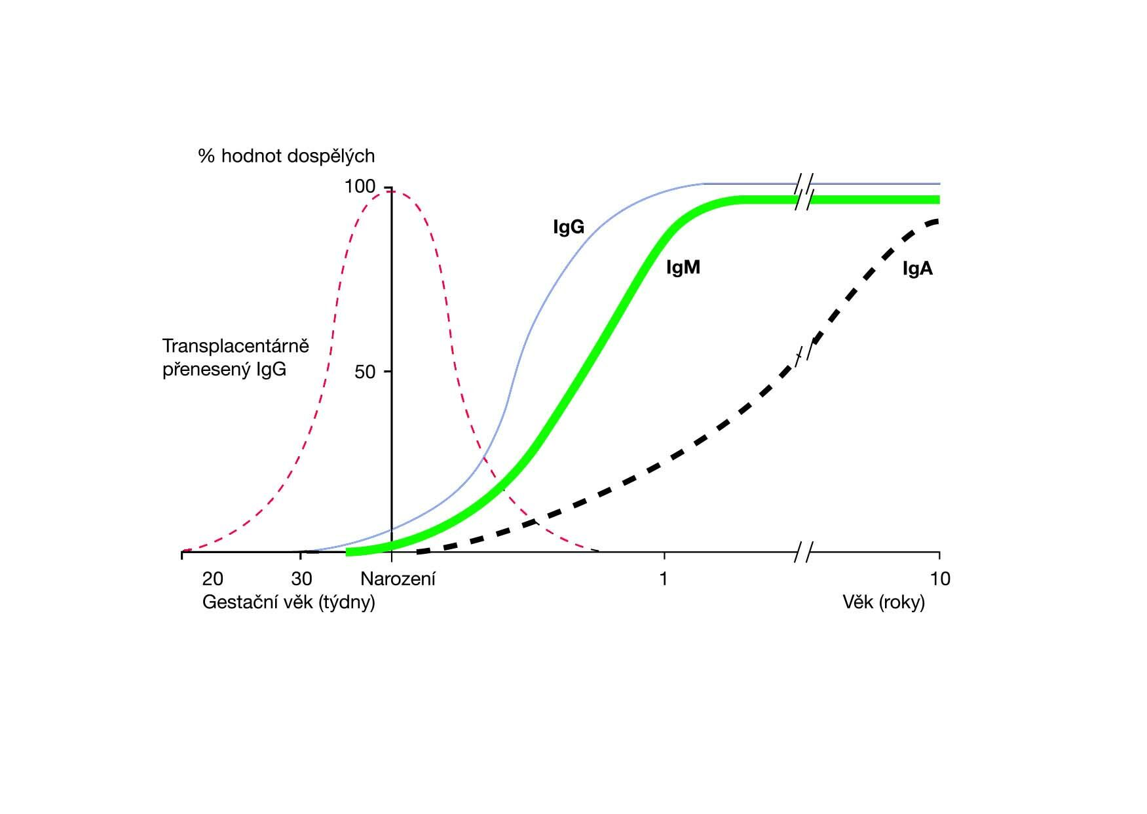
Hladiny imunoglobulinů v séru před a po narození

Slide 177
Imunologie reprodukce – negativní mechanismy - muži
Přítomnost protilátek proti spermiím.
Důvody vzniku – narušená hematotestikulární bariera z důvodů poranění, po vasektomii, chronické infekce urogenitálního traktu, častější u homosexuálních mužů.
V ejakulátu se pak nacházejí Ig třídy IgG a IgA.
Ve spermatu infertilních mužů často zvýšený počet leukocytů - vznik reaktivních kyslíkových radikálů – perforace cytoplazmatické membrány spermií – zabránění fúze s plazmatickou membránou vajíčka.

Slide 178
Imunologie reprodukce – negativní mechanismy - ženy
Zvýšená přítomnost protilátek proti spermiím u chronických infekcí.
Pohyb spermií je ovlivněn navázáním protilátek – navázání IgG nebo IgA na bičík neovlivňuje schopnost pronikat hlenem děložního hrdla.
Navázáním protilátek zejména třídy IgA nebo kombinace IgGa IgA na hlavičku spermie – výrazně omezuje pohyb.
IgG možnost aktivace komplementu x spermie mají na svém povrchu CD46 – brání aktivaci komplementového systému.

